Slide 1
Enfermedades dermatológicas de la pobreza
Lepra
Leishmaniasis

Slide 2
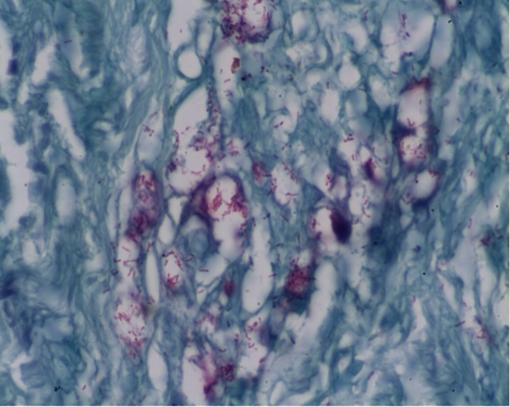
Lepra
Mycobacterium leprae
Multifactorial, patógeno intracelular
Gen NRAMP1 cromosoma 6
Problema salud pública
Piel y nervios
M leprae → macrófagos, células de Schwann
Glicolípido fenólico (Ligando PGL-1)

Slide 3
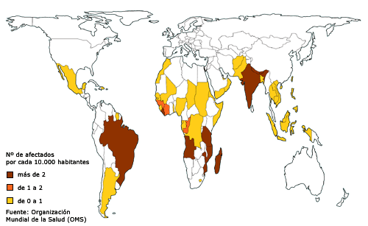
10-15 millones → 1 millón
1985-1999 Redujo 86%
2014, 213,899
Problema países tropicales, pobres

Slide 4
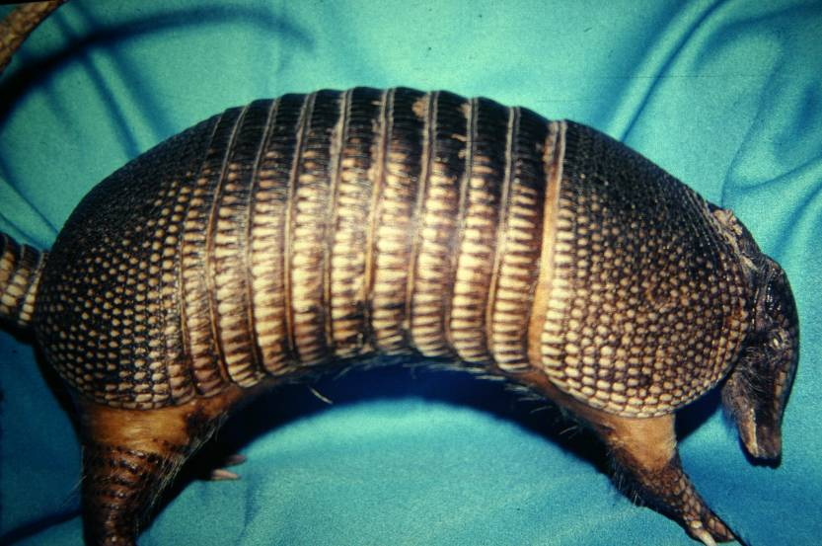
Mycobacterium leprae
Armadillos son reservorio natural de probable zoonosis
Armadillos y pacientes en Sur de EUA mismo M. leprae, genotipo (3I-2-v1)
N Engl J Med 2011;364:1626-33

Slide 5
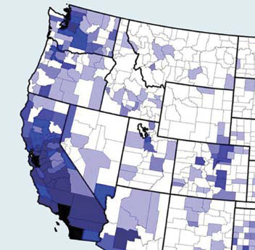
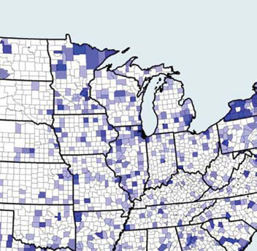

Slide 6
Mutación en NOD2
Susceptibilidad para enfermedad de Crohn
Gen NOD2 asociado con susceptibilidad a M. leprae
HLA-DR region, PARK2 (encoding parkin), LTA (encoding lymphotoxin alpha), y cromosoma 10p13 implicados en susceptibilidad a lepra
NEJM 2009; 361: 2609-18; NEJM 2010;362:15

Slide 7
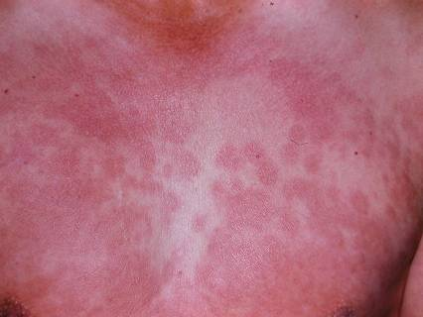
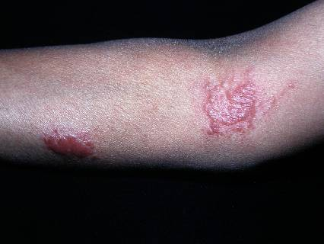
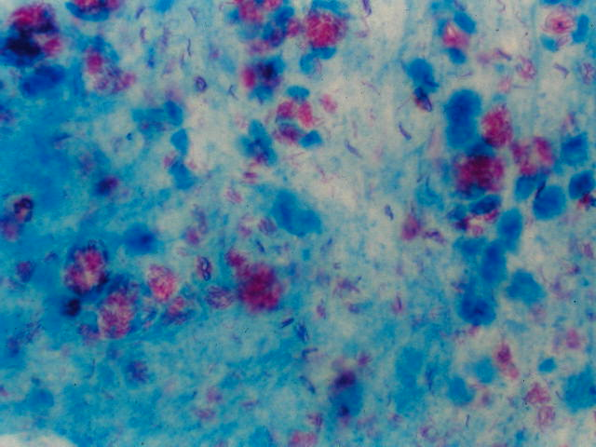
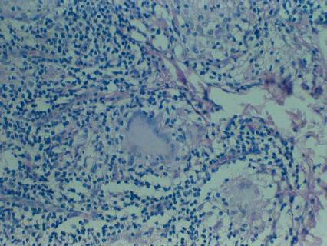
Multibacilar - Paucibacilar

Slide 8
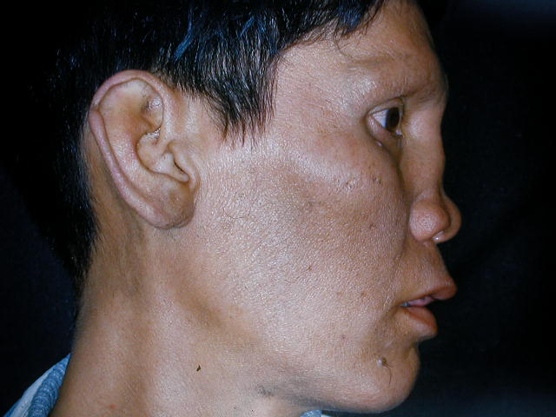
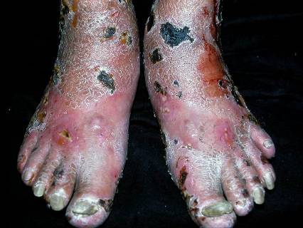
Lepra lepromatosa difusa
Infiltración difusa generalizada
Eritema necrosante Fenómeno de Lucio
México 10-15%

Slide 9
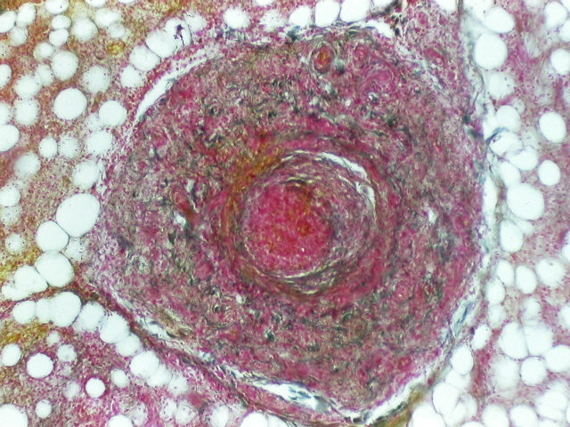
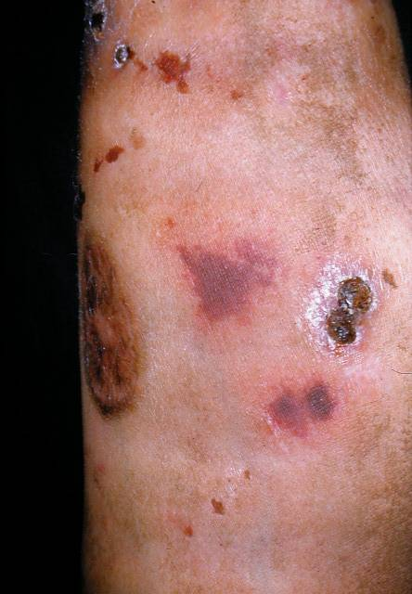
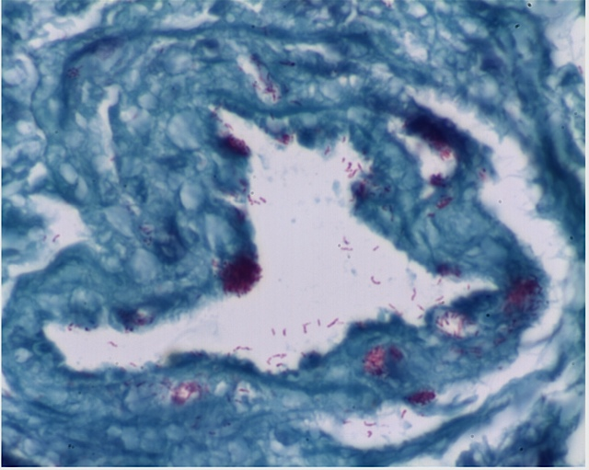
Epifenómeno anticuerpos antifosfolípido
Puede asociarse con Ac anticardiolipina y anticoagulante lúpico
Nunzie E, Ortega Cabrera LV, Macanchi Moncayo FM, et al.
Lucio Leprosy with Lucio's phenomenon, digital gangrene
and anticardiolipin antibodies. Lepr Rev. 2014;85(3):194-200.

Slide 10
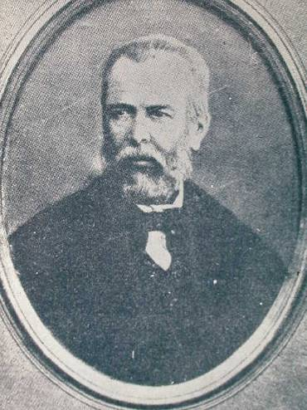
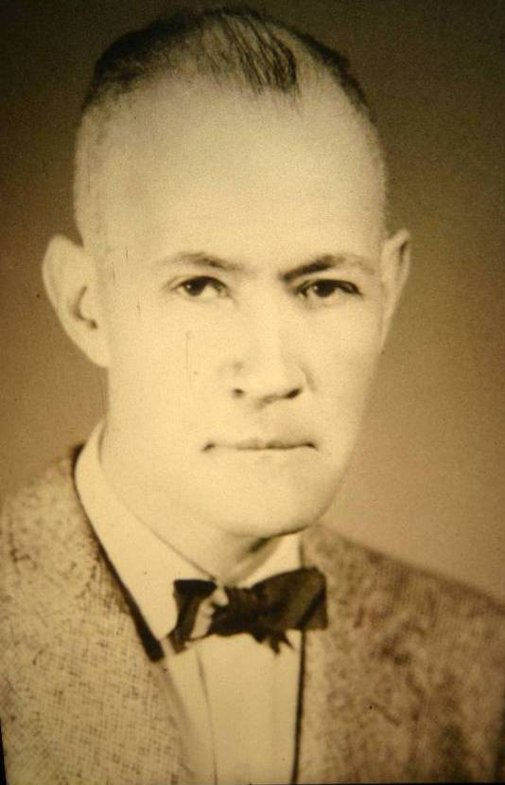
Rafael Lucio, 1851
Fernando Latapí, 1938

Slide 11

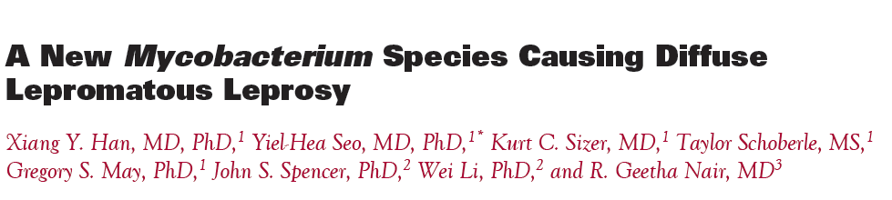
Mycobacterium lepromatosis
En 2008 Han, Seo, Sizer, et al, descubrieron una nueva especie en 2 pacientes mexicanos que murieron de LLD

Slide 12
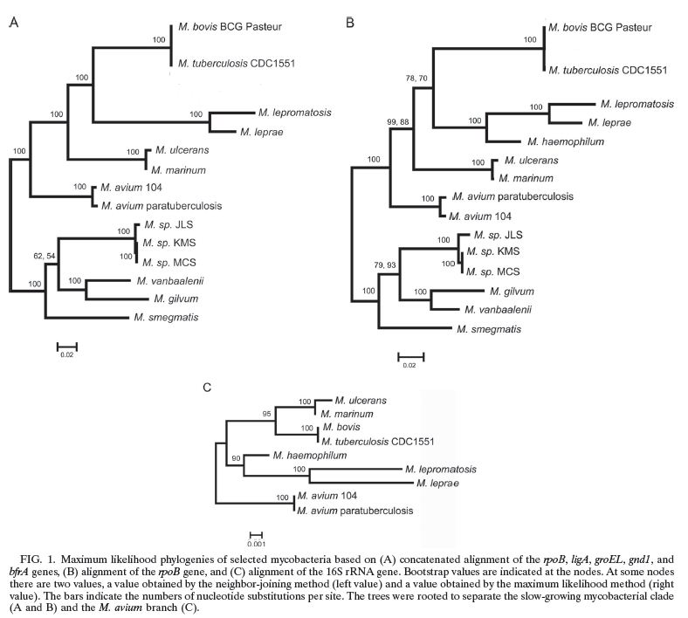
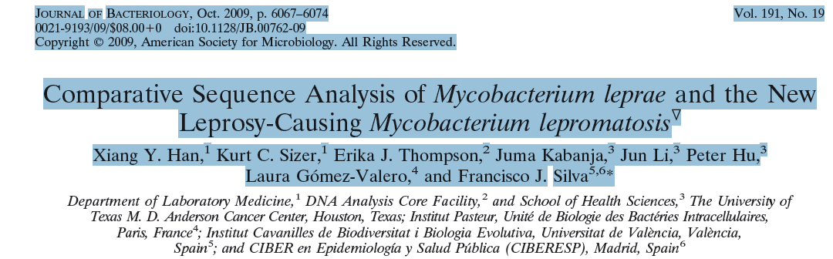
Se amplificaron 6 genes por PCR, secuenciados, y analizados, decribiéndose la divergencia del ancestro común M. leprae
120 casos mexicanos estudiados para M. leprae y M. lepromatosis
Especies confirmadas 87, 72.5%
M. lepromatosis 55
M. leprae 18
Ambos 18, 16.1%
↓

Slide 13
M. Lepromatosis – M. leprae
Distribuidos entre mas estados de República
Lepra L difusa 13
Lepra lepromatosa 34
Otras formas lepra 8
L lepromatosa 15
Otras formas 3
No incluye LLD

Slide 14
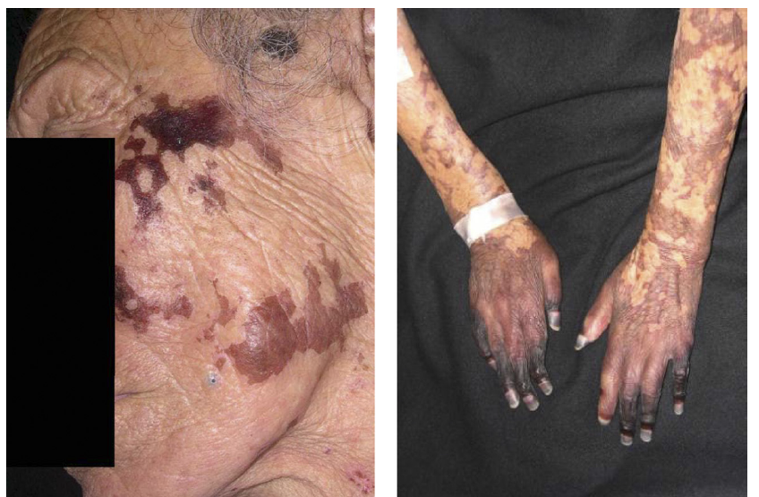
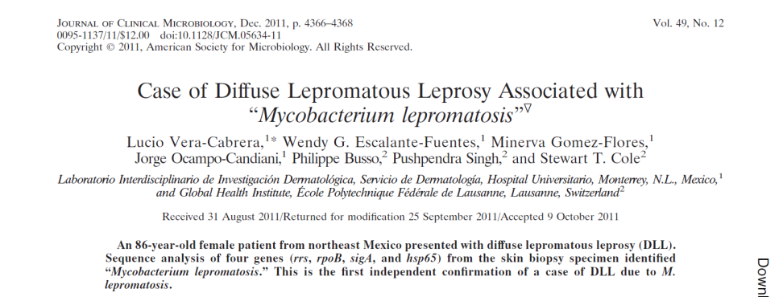
Aplicaciones de estudios genómicos de M. leprae y M. lepromatosis
tienen el potencial de elucidar muchos trabajos relacionados a su
virulencia, dinámica de evolución y endemicidad de LLD en México

Slide 15

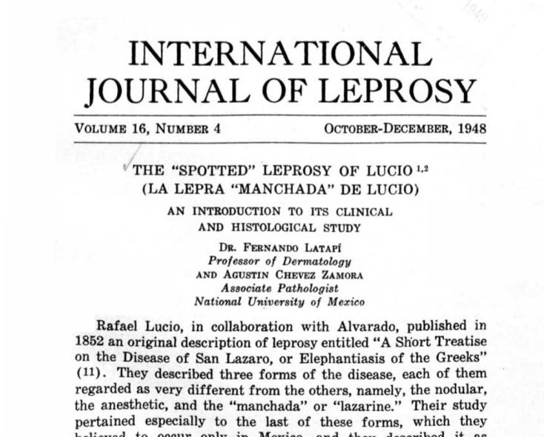

Slide 16
Secuencia completa de
M. lepromatosis
Conserva todas las funciones para infectar células de Schwann-nervios periféricos › neuropatogénico
Ancestro común, divergencia 13.9 Mya Ambos especies bien conservadas, Cercanamente relacionadas Causan patología similar
227 biopsias: 221 M. leprae, 6 M. lepromatosis, todas de México

Slide 17
3 agentes
No se cultiva
Vida libre› parasitismo
Formas polares
Amplia distribución
Genoma 3,210 000
LLD Asia y América
Divergencia de ancestro común 14 millones años, 13% diferencia M. leprae
Infección dual
Ederpas, Chetumal ER, 2015

Slide 18

Inmunopatogenesis, epidemiología, histopatología, tratamiento
Tipo I expresa exacerbación inflamatoria de piel y nervios→ trastornos sensitivo-motores
Episodios agudos: Incapacidades, deformaciones y mayor morbilidad
Manejo apropiado impide deformaciones y estigma

Slide 19
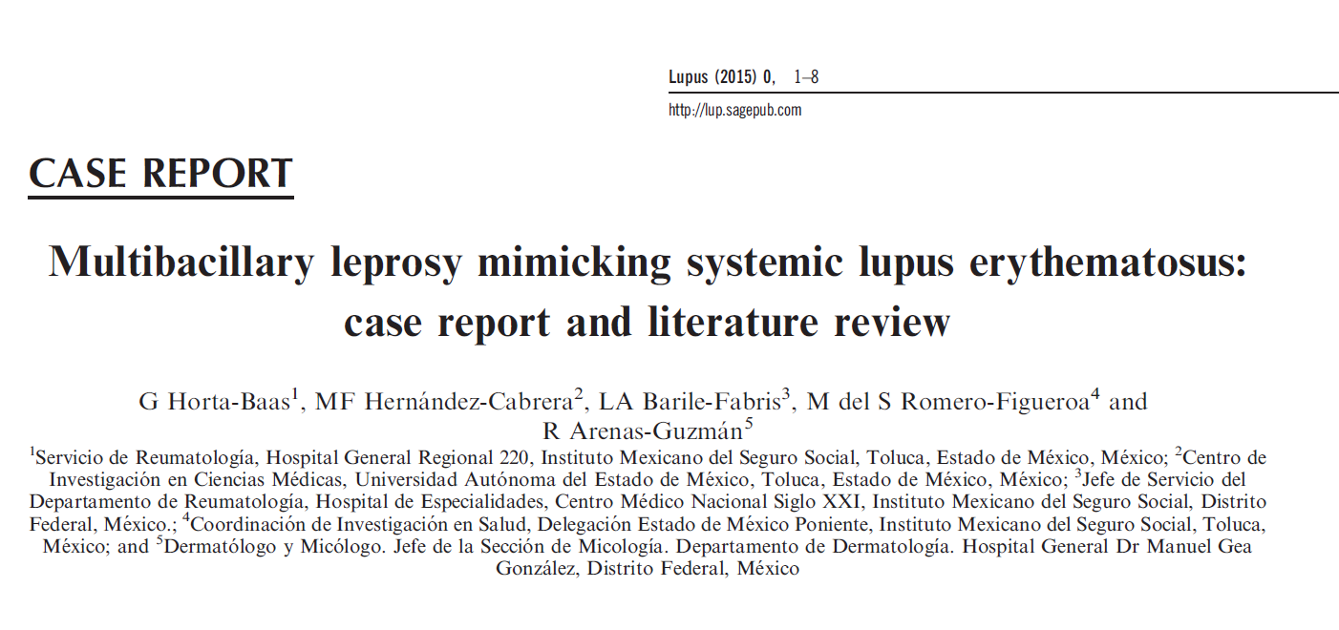
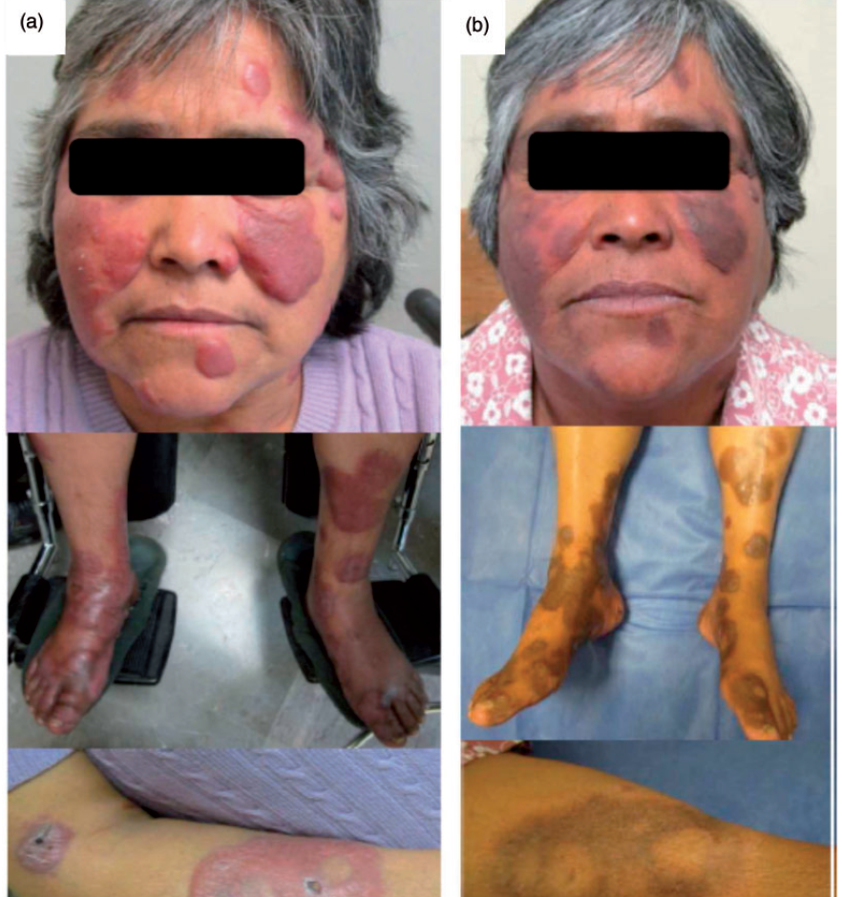
Mujer, rash malar, úlceras orales, artritis, fotosesibilidad, Ac AntiN, Leuco-linfopenia
Lepra amplio rango clínico y serológico.
Considerar lepra y evitar error de diagnóstico
Manifestaciones reumáticas pueden confundirse con LES.

Slide 20
Lepra y co-infección VIH
Riesgo no ↑ prevalencia, solo reacciones
HAART ↑ Síndrome reconstitución SIRI
Paradoja VIH: se preserva espectro clínico-patológico, sin ↑ adversas
Lancet 2006;6:350-360

Slide 21
Tratamiento

Slide 22
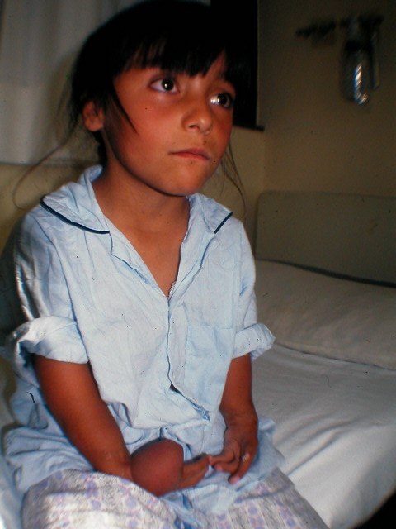
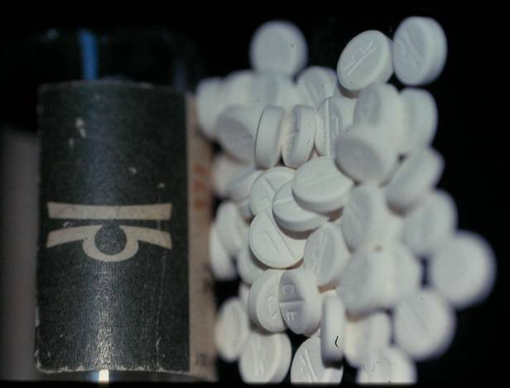
Talidomida-Lenalidomida antiangiogénica antiinflamatoria, RL, mieloma, Ca
Cereblon CRBN receptor media teratogenicidad
Inyectando codificador zcrbn No anormalidades
Science- Nature 2010

Slide 23
Avances
Nature 2001;409:1007-11
2000 Identificación secuencia genes
Genoma 3,268.203 pares de bases
M. leprae : reducción evolutiva extrema
Desaparición masiva de genes
Conserva pseudogenes (no funcionales)

Slide 24
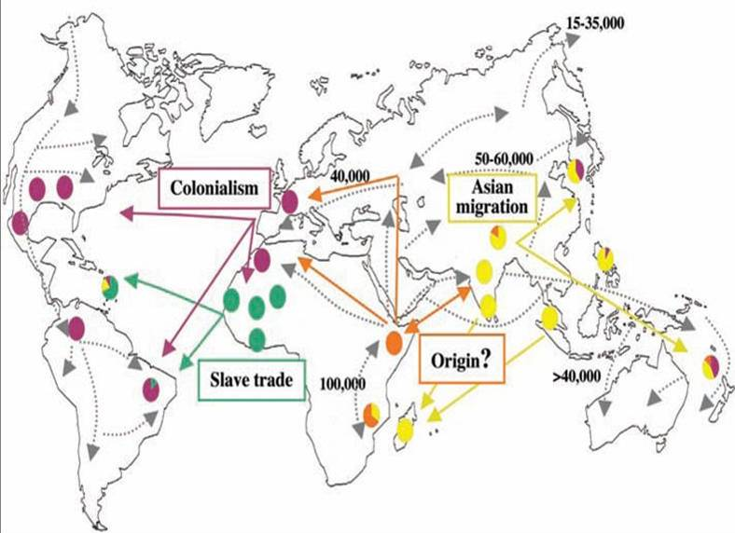
Controversial origen molecular
Análisis: 171 cepas, 21 países, 5 continentes.
Tipo 2 África, más antigua
Tipo 1 Emigración asiática
Tipo 3 Colonialismo
Tipo 4 Tráfico de esclavos

Slide 25
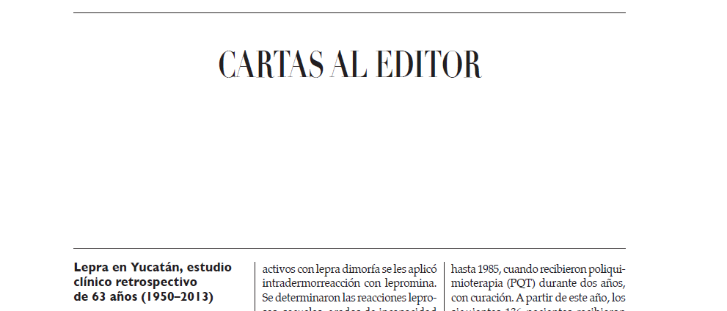
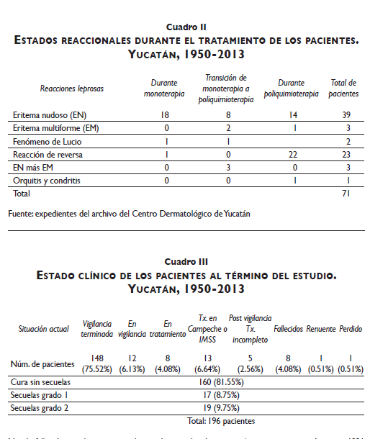
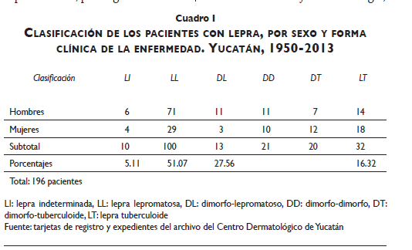
Salud Pub Mex 2015; 57 (3):191-3

Slide 26
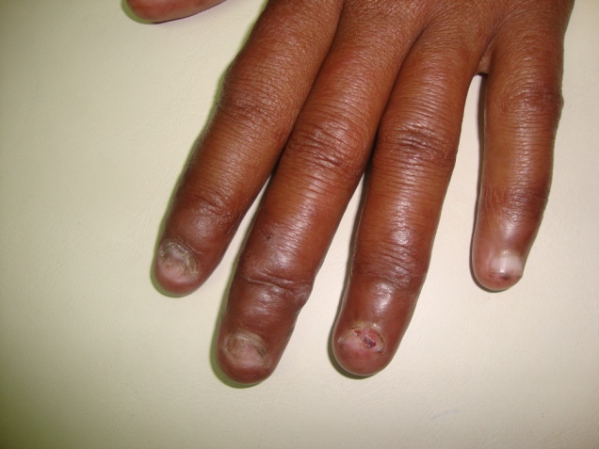
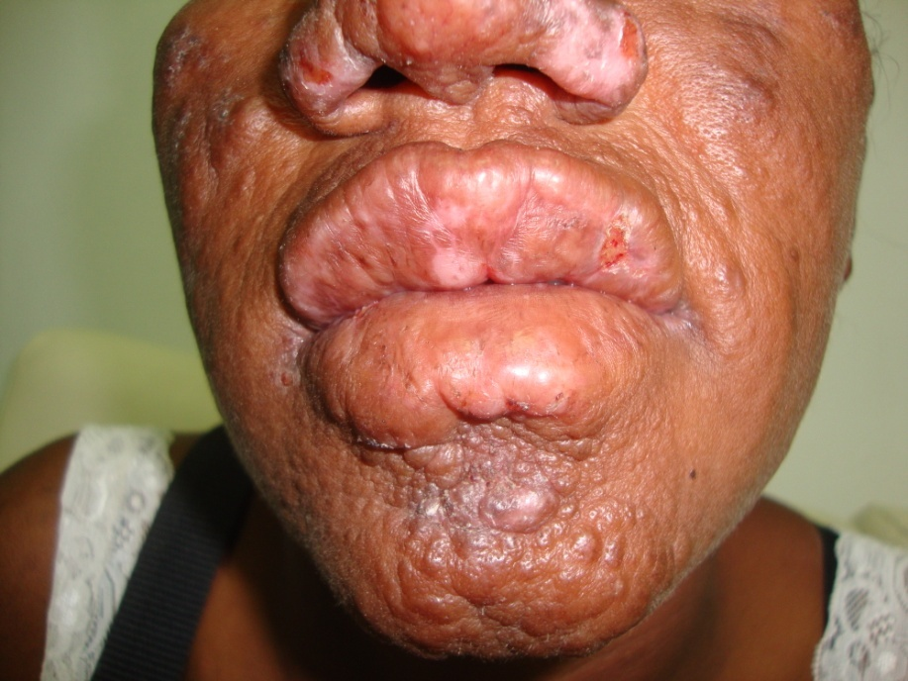
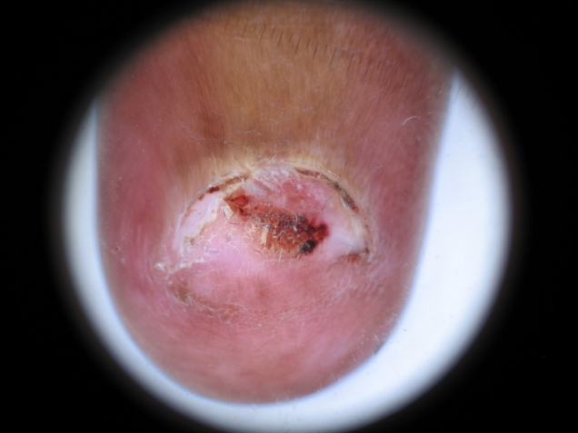
Lepra lepromatosa lepromas en labios y lecho ungueal

Slide 27
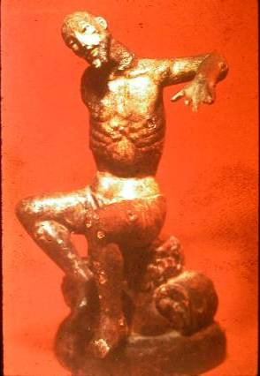
Siglo XVI Europa desparece antes de antibióticos
No pérdida de virulencia
Mejora condiciones sociales
Robbins G, et al. Ancient skeletal evidence of leprosy
in India (2000 BC) PLoS ONE 2009;4:e5669

Slide 28
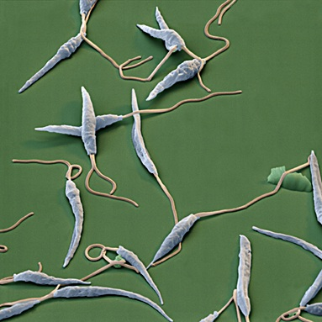
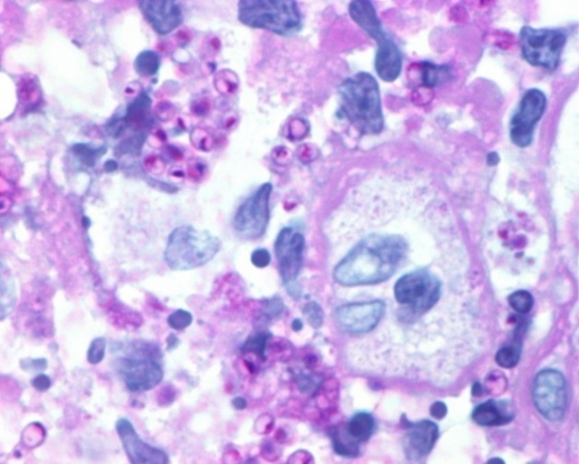
Leishmaniasis
Enfermedad olvidada de importancia mundial
Protozoario intracelular: Leismania mexicana, L. braziliensis

Slide 29
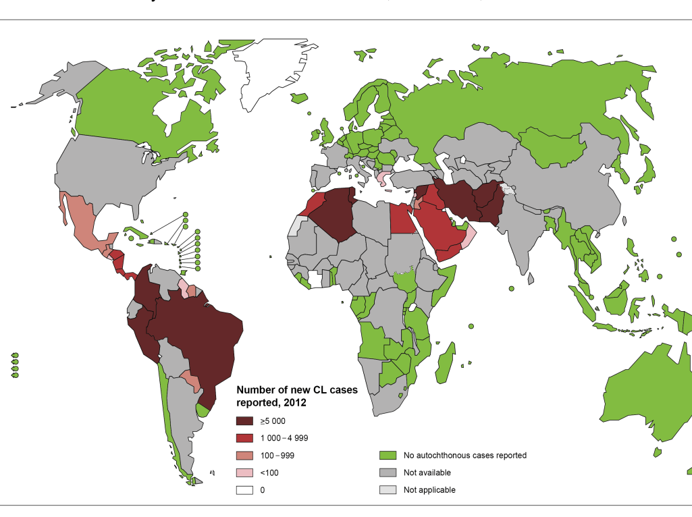
Prevalencia
12 millones 5 continentes
1.2 millones/año 98 países
América, 100 mil/año
Viajes a zonas endémicas: turistas, militares, migrantes
Niños y adultos jóvenes
Estigma social
JAAD 2015;75:897-908

Slide 30
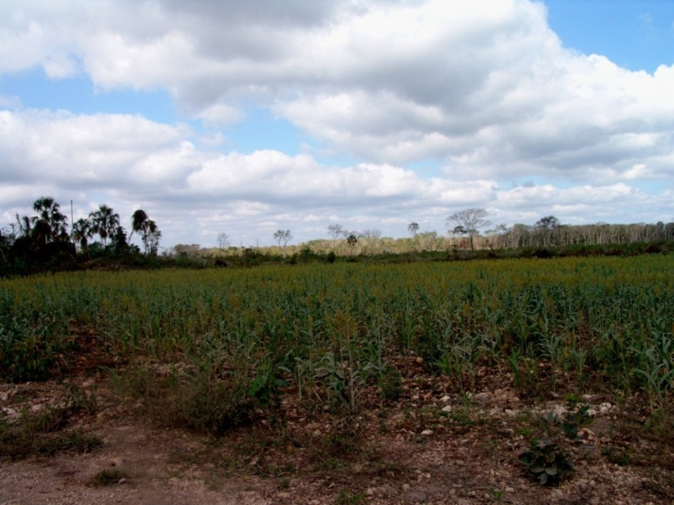
Zonas endémicas
Sur de Veracruz
Tabasco, Oaxaca, Chiapas
Coahuila, Nuevo León, Sinaloa
Morelos, Jalisco
Campeche, Quintana Roo, Yucatán
Peten (80%) Guatemala
Chetumal

Slide 31
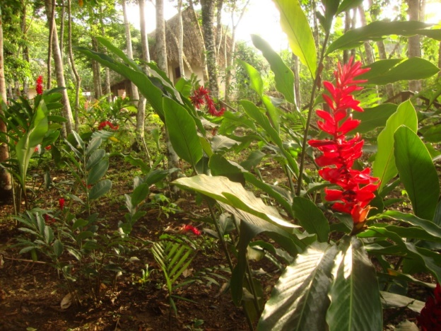
LEISHMANIASIS EN
MEXICO
Enzootia silvestre
Endemias rurales
Proceso de urbanización
Complejidad de control
Mortalidad: Inanición,
infección, neumonía

Slide 32
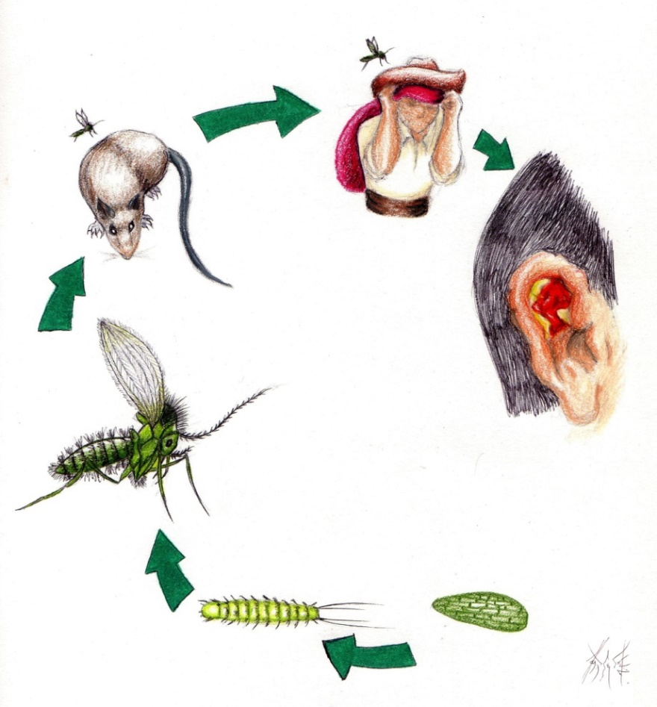
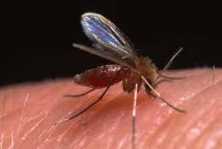
Vectores invertebrados: Lutzomyia (papalotilla)
Díptero de actividad crepuscular
Vuela a tramos cortos y baja altura
Ingiere amastigotes→promastigotes→ trasmite

Slide 33
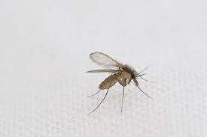
Vectores en México
L. olmeca
L. longipalpis
L. cruziate
L. diabolica
Cutánea, Yucatán
Kala-azar, Balsas
Cutánea, Oaxaca
Cutánea, Noreste
Vectores: Phlebotomus, Lutzomyia
Sargentomyia, Psichodopygus,
Brumptomyia, Warileya spp

Slide 34
VIRULENCIA DE PARASITO
Glucoproteínas de superficie
Glucolípidos Lipofosfoglicano LPG
Glicoproteína mayor superficie GP63
Glicoinositol fosfolípido GIPLs
Proteínas de choque térmico 70

Slide 35
GENES PROBABLES DE
SUSCEPTIBILIDAD
Lsh resistencia y la sensibilidad
Scl-l 17q ONS2 L. mayor
Scl-2 9p tirosin-cinasa I R L. mexicana
Th2 5p IL-4,5,9 Fases tardías L. mayor
HLA II y III, FNT alfa y beta

Slide 36
LEISHMANIASIS
Piel, mucosas o vísceras
Enfermedad crónica depende
especie y estado inmunológico

Slide 37
Clasificación
INMUNO-ALERGICAS
Abortiva (Subclínica)
Cutánea (única, linfangítica, diseminada)
Tegumentaria (mucocutánea)
INMUNO-ANERGICAS
Cutánea difusa (nodular diseminada)
Visceral (Kala-azar)
Leishmanoide o cutánea secundaria-KA

Slide 38
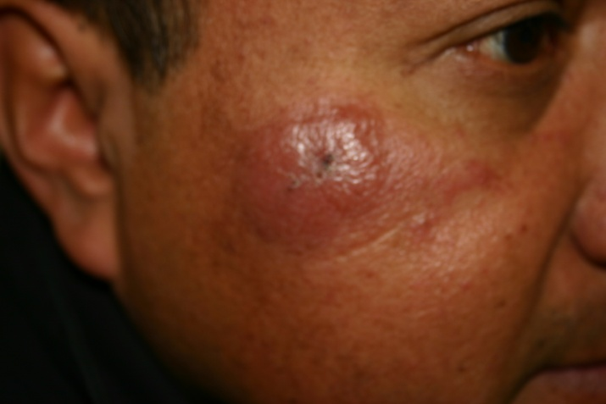
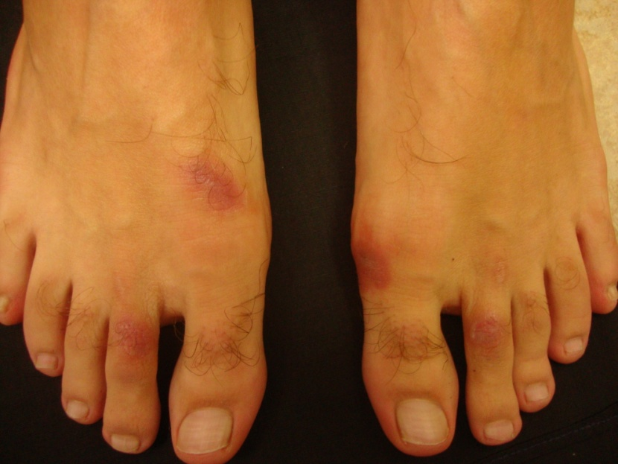
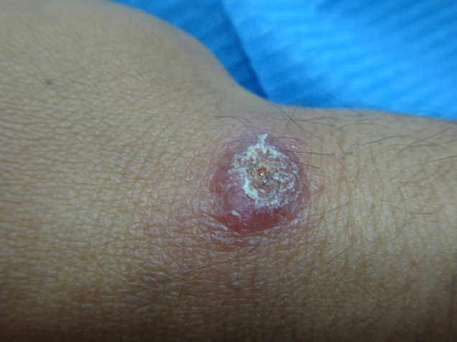
Cutánea pura: Botón de Oriente
Incubación 1-4 s – áreas expuestas

Slide 39
Lágrimas amarillas y estructuras vasculares
Estructuras ovoides salmón

Slide 40
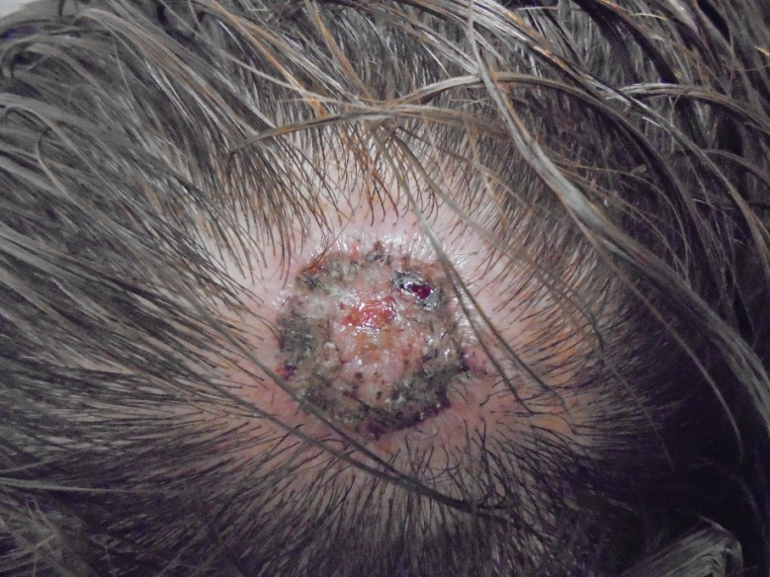
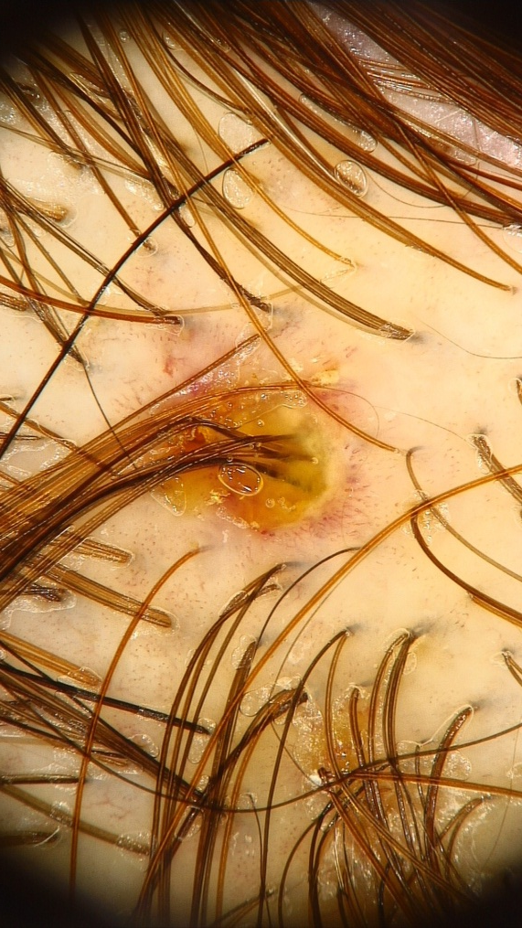
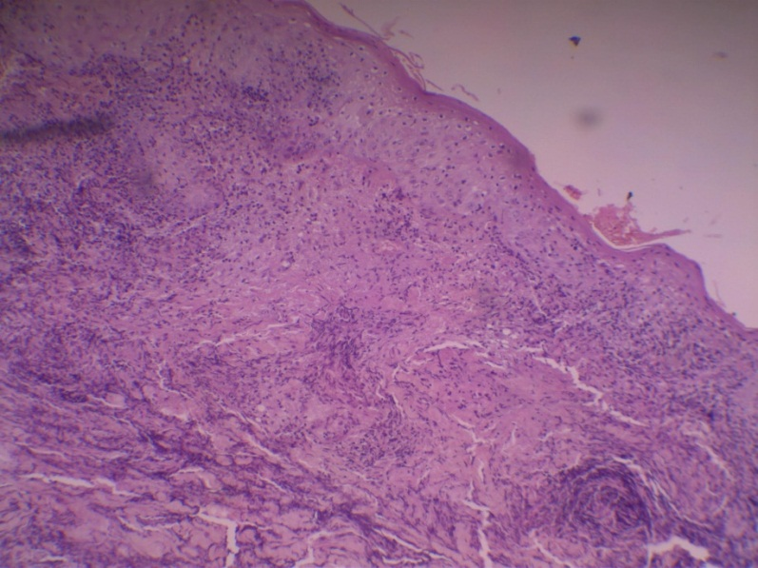
Dermatoscopia

Slide 41
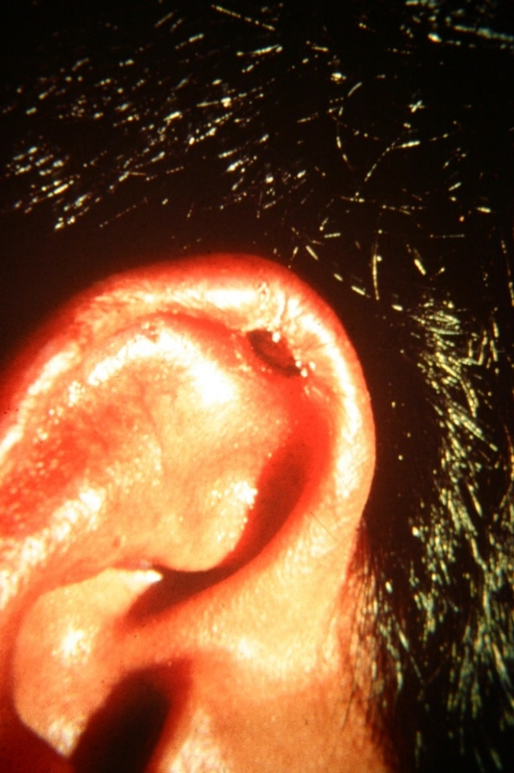
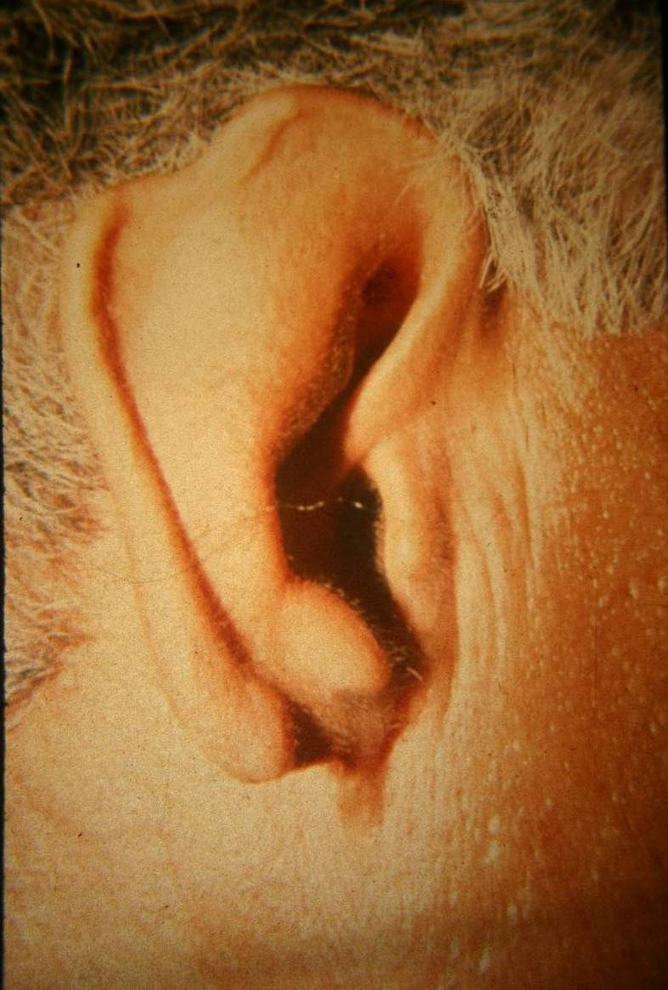
Úlcera de los chicleros
México 60%, L. m. mexicana

Slide 42


Mucocutánea Americana, o Espundia
L b. braziliensis, L. aethiopica, L. mexicana
Nariz de tapir

Slide 43



Nodular diseminada o anérgica difusa:
L. amazonensis, L. aethiopica, L. m. pifanoi

Slide 44

Lesihmaniasis visceral
(Leishman-Donovan 1903)
Kala-Azar – Fiebre negra –Dum-dum
Fiebre, linfadenopatía
Hepato-esplenomegalia
Caquexia progresiva
Hematología: anemia, leuco-trombocitopenia o pancitopenia
Guerreo, Puebla, Oaxaca, Morelos
Cruz V, León S, Cruz MA et al. Leishmaniasis visceral,
reporte de cuatro casos y revisión de la bibliografía.
Med Int Mex 2013;29:204-9

Slide 45


Tratamiento: Tropical Dermatology
Cutánea: curación espontánea
Antimoniales
Paramomicina
Rifampicina
Alopurinol
Dapsona
Azoles
Metilbenzotonio
Terbinafina
Termoterapia
Cirugía y curetaje
Criocirugía
Radioterapia, Láser

Slide 46



Slide 47
Profilaxis
Tratamiento de enfermos, uso de insecticidas, desecación de aguas
Uso de repelentes y ropa gruesa
Pabellones, evitar caminatas (18-6 h)
Vacuna (BCG-Leishmania) ?

Slide 48

PROBLEMAS EN
LEISHMANIASIS
Se desconoce Prevalencia e incidencia Morbilidad y mortalidad
Extensión territorial
Todas formas clínicas
Repercusión en salud

Slide 49

Muchas gracias

